Slide 1
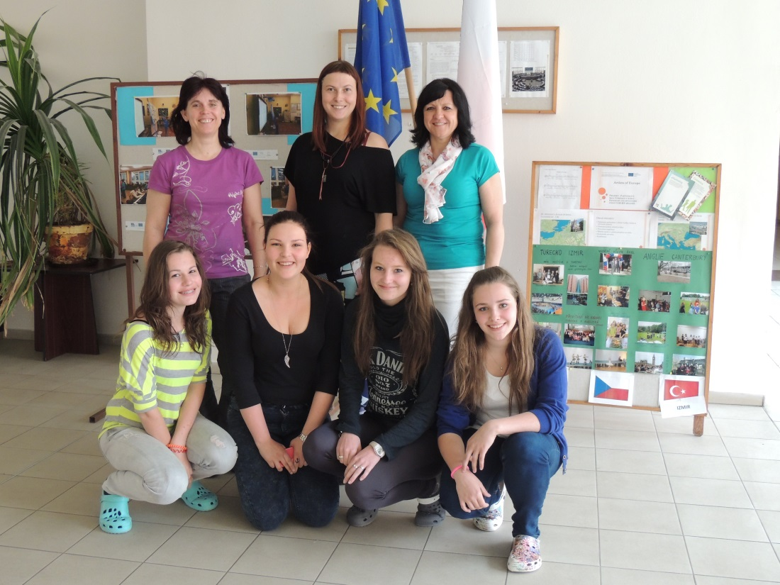
Turecko 2014
Výjezd do tureckého Izmiru v rámci projektu Comenius
11.5. – 17.5.2014
This project has been funded with support from the European Commission.
This publication [communication] reflects the views only of the author, and
the Commission cannot be held responsible for any use which may be made
of the information contained therein.

Slide 2
Přílet
V neděli 11.5 jsme se sešli na pražském letišti a v 20.00 jsme odletěli směr Mnichov, kde jsme přesedli na letadlo mířící do Izmiru, vše proběhlo v pořádku a v ranním hodinách (4 hodiny ráno) jsme se setkali s našimi tureckými partnery.

Slide 3
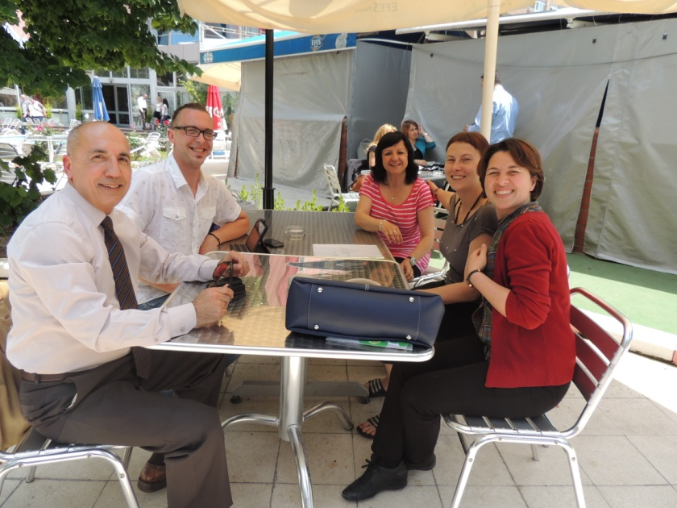
První den 12.5.
V ranních hodinách jsme se ubytovali na hotelu a odpočívali. Po zaslouženém spánku jsme prozkoumali okolí hotelu a odpoledne se setkali se zástupci partnerské školy a upřesnili program celého týdne a jeho organizaci.

Slide 4
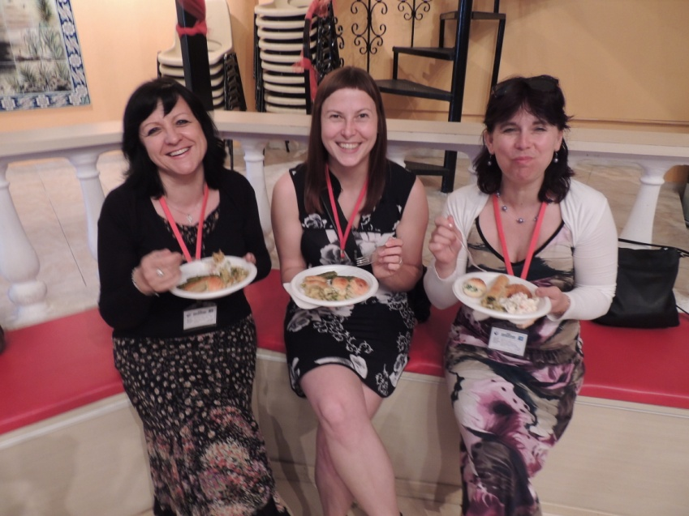
Den druhý 13.5. – návštěva partnerské střední školy
Navštívili jsme partnerskou střední školu, kde nás provedli jednotliví učitelé a ukázali nám své učebny a studenty při práci ( ve výtvarných a hudebních třídách), shlédli jsme výstavu výtvarných prací. Rodiče dětí které ubytovali naše žáky pro nás přichystali výtečný oběd a po něm jsme se přemístili do koncertní síně v nedalekém městě, kde pro nás a radní přichystala nádherný škola koncert.

Slide 5
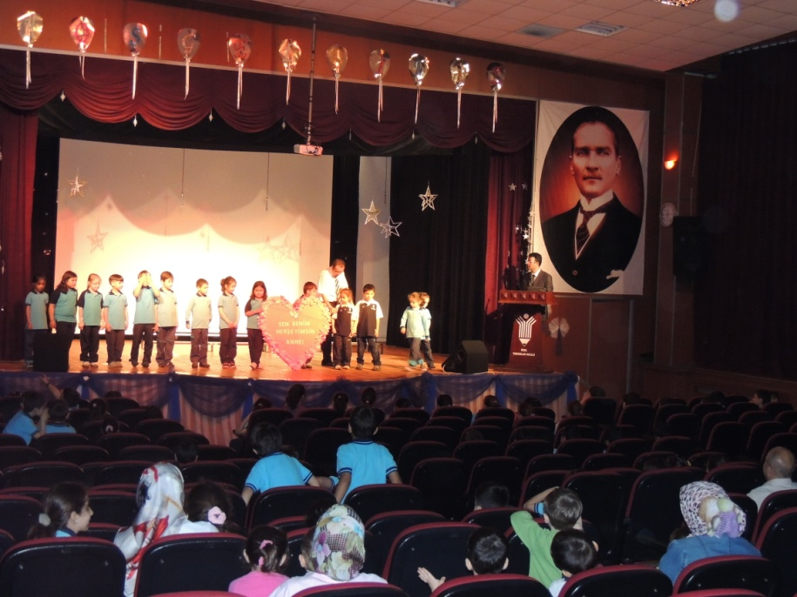
Den třetí 14.5. – návštěva základní školy
Další den jsme navštívili základní školu a shlédli ukázky výuky, jak na prvním tak na druhém stupni. Byli s námi i naše žákyně. Shlédli jsme i nacvičování čtenářské slavnosti prvních ročníků a ochutnali jahody se školní zahrady. Moc nám chutnalo ve školní jídelně

Slide 6
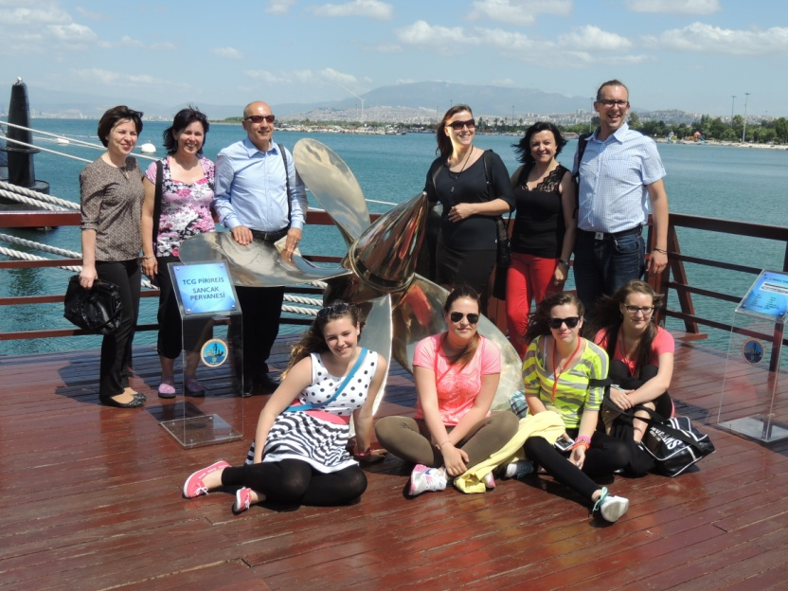
Den čtvrtý15.5. návštěva druhé základní školy
Ve čtvrtek jsme navštívili další základní školu. Opět se nám věnoval pan ředitel a koordinátorka Selda a na škole nás mile přijali. Prošli jsme si oba stupně. Mimo jiné jsme shlédli velmi zajímavou ukázku předmětu o sociálních dovednostech (jak řešit mezilidské problémy ve třídě a jiné). Poté jsme s našimi žákyněmi a tureckými učiteli navštívili Muzeum námořnictva a poseděli u moře.

Slide 7
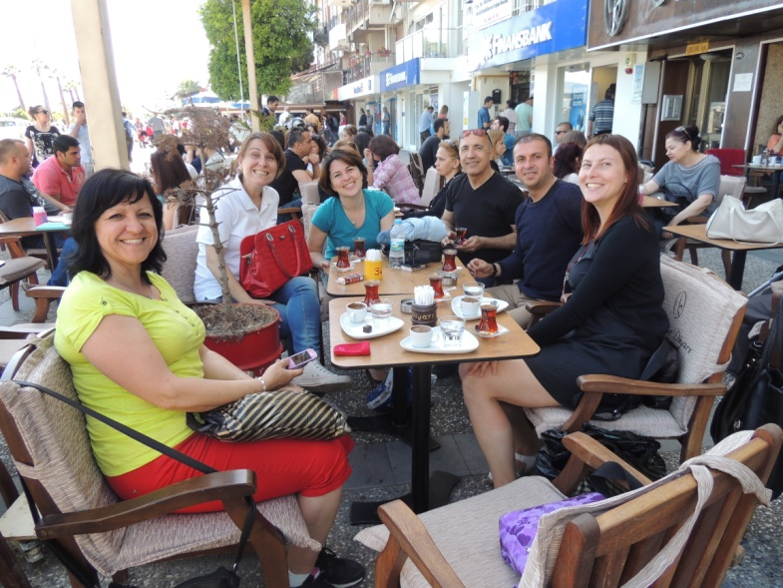
Den pátý 16.5. návštěva města Izmir
Poslední den jsme opět strávili pohromadě s našimi žákyněmi a i s panem ředitelem a koordinátorkou a též se přidalo několik rodičů. Připravili pro nás program – návštěva muzeí, nakupování na bazaru, přejezd lodí na druhou stranu zálivu a zde odpolední posezení a procházku po pobřeží. Všichni jsme si den skvěle užili.

Slide 8
Odlet 17.5.
V ranních hodinách si nás zástupce školy vyzvedli na hotelu a společně s našimi žákyněmi nás odvezli na letiště. Rozloučili jsme se vyrazili směr domov stejnou trasou jako před týdnem .

Slide 9
Závěr
Výjezd do Turecka byl pro nás zúčastněné pedagogy velmi inspirativní. Mile nás překvapila celková úroveň služeb a společnosti jako takové. Všechny jsme si odvezli zajímavé náměty pro práci v různých předmětech, které bychom rády použili v praxi v ČR.
Ředitel a koordinátorka se nám po celou dobu věnovali a trávili s námi i mnohá volná odpoledne, což bylo velmi příjemné protože tak vznikal čas na další naše dotazy, například o Turecku, historii, politické situaci a sdílení společenské situace (v době našeho pobytu probíhal státní smutek, který byl vyhlášen po tragickém neštěstí v dolech v nedalekém městě Soma).
Ve volných chvílích jsme se seznámili s městem a místí kuchyní, která byla vynikající. Celkově hodnotím výjezd do Izmiru velmi pozitivně.
zpracovala: Mgr. Michaela Kubíčková

Slide 10
Závěr
V období od 12.5. do 17.5. 2O14 nás vedení školy v rámci projektu Comenius vyslalo spolu se čtyřmi žákyněmi na výměnný pobyt do Turecka do města Izmiru. Navštívily jsme střední uměleckou školu, dále pak 2 základní školy. Sledovaly jsme se zájmem chod škol, ale především výuku a vše kolem vyučování. Poznaly jsme plno zajímavého a inspirativního, což určitě využijeme ve své další pedagogické praxi. Pochutnávaly si na tureckých specialitách nejen ve školních jídelnách, ale i na rautu, který pro nás připravily maminky studentů. Ani odpoledne jsme se nenudily. Zúčastnily jsme se např. velkého školního koncertu, navštívily archeologické a etnografické muzeum, projely se dopravní lodí a prohlédly si vnitřek válečné lodi a ponorky. Turečtí kolegové se o nás bezvadně starali a celý týden byl velmi příjemný.
Marcela Jírovcová, Hana Schifflerová
Učitelky 4. ZŠ Kolín, Lipanská 420

